Slide 1
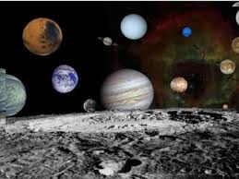

Удружени учитељи у пракси пример добре праксе
Угледни час из српског језика
ЗАМИШЉЕНО ПУТОВАЊЕ
У СВЕМИР
Аутор: Петар Павков
ОШ ,,Младост”

Slide 2
Категорија: обавезни предмети
Разред: први
Тема: I и II етапа почетног читања и писања
Циљ: вежбе у самосталном читању с непосредним схватањем прочитаног; оспособљавање ученика за самостално састављање и писање реченица и њихово повезивање у логичку целину

Slide 3
Методе рада: метода разговора, метода писаних радова
Облици рада: фронтални и индивидуални
Наставна средства:
Шта све деца знају, ЦД-плејер

Slide 4
Приказ сценарија кроз активности ученика:
Слушање песме ,, Поздрав првацима”, С. Маринковић
Говорна вежба по слици
Читање и објашњење појмова везаних за свемир
Читање занимљивости
Самосталан рад на писању приче о замишљеном путовању
Читање написаних прича
Такмичење: састављање речи на словарици
Слушање песме: ,,Нека свемир чује немир”

Slide 5
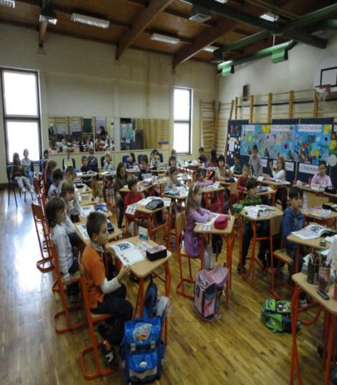
Слушање песме
,,Поздрав првацима”
Добро дошли, сви прваци,
постали сте сада ђаци.
Нека ваше школовање
буде лепо путовање.
Свака књига крије тајне,
чека ваше речи сјајне.
Будите ми весељаци
ко на грани мали врапци.
С. Маринковић

Slide 6
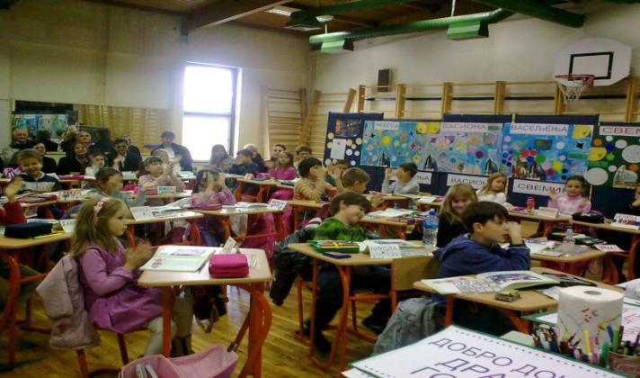
Говорна вежба по слици
Ученици посматрају илустрацију и износе своја запажања.
Навести их да размишљају о задатку о којем ће писати ,,Замишљено путовање у свемир”.

Slide 7
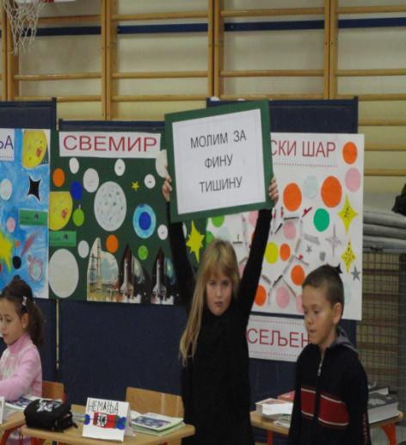
Читање и објашњење појмова везаних за свемир
Ученици читају и уз помоћ учитеља објашњавају појмове:
СВЕМИР
ВАСИОНА
ГАЛАКСИЈА
НЕБЕСКИ ШАР
НЕБЕСКО ПЛАВЕТНИЛО
ЛАНСИРАТИ

Slide 8
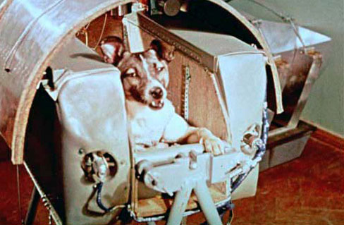
Читање занимљивости
Прво живо биће које је лансирано у свемир је пас Лајка. Није се вратила на Земљу јер сателит није имао могучност враћања на Земљу.

Slide 9
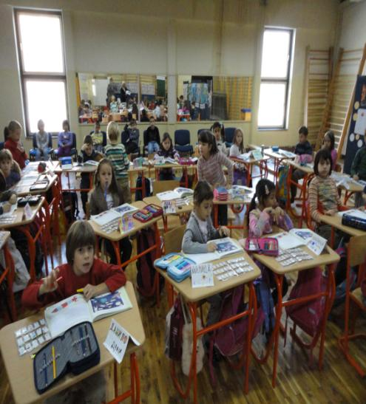
Самосталан рад на писању приче о замишљеном путовању у свемир
Ученици замишљају да путују у свемир и имају задатак да опишу то путовање.
Читање ученичких радова и њихова анализа

Slide 10
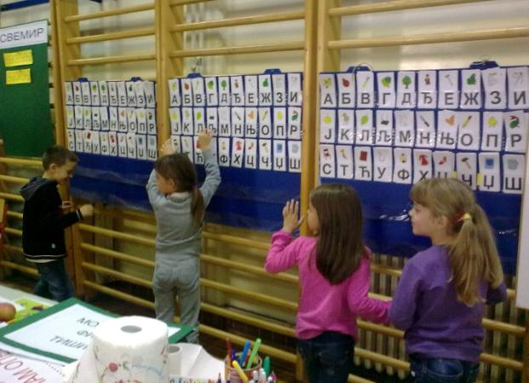
Такмичење у састављању речи на словарици
По три ученика се такмиче у брзини састављања речи на словарицама. Састављају речи:
  АСТРОНАУТ
  КОСМОНАУТ
  ПЛАНЕТЕ
  КОМЕТЕ
  МЕТЕОРИ
  АСТЕРОИДИ

Slide 11

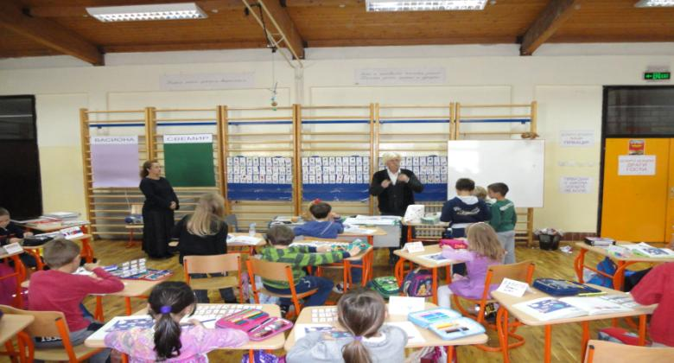
Слушање песме:
,,Нека свемир чује немир”
Бајага и инструктори

Slide 12
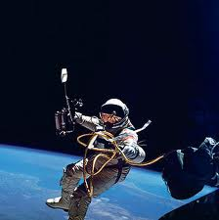
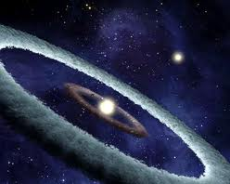

Slide 13
Удружени учитељи у пракси:
пример добре праксе
Петар Павков
ОШ “Младост”
Адреса:
Василија Ранковића 27/3
11273 Батајница

